Slide 1
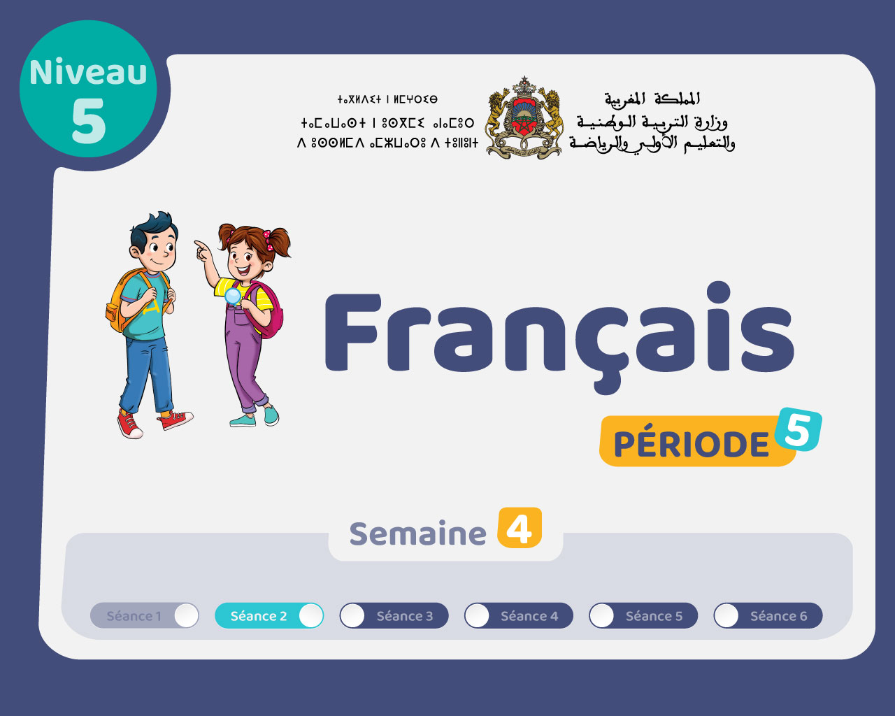

Slide 2

Il convient de lancer le mode diaporama pour la diffusion de la leçon en classe
Réservé à l’enseignant (e)

Slide 3




Pictogrammes
Réservé à l’enseignant (e)
L’enseignant parle
Diffusion d’un média
Média en cours de diffusion
Fin du média. Passer au slide suivant
Expliquer, donner une consigne
Désigner un élève

Slide 4
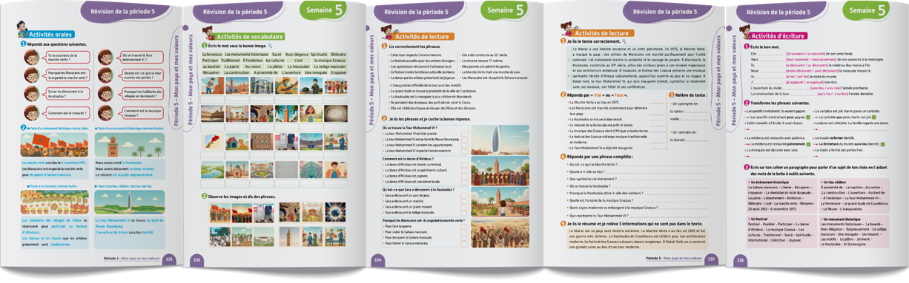
Contenu de la semaine
Réservé à l’enseignant (e)

Slide 5

Organisation de la semaine de révision
Réservé à l’enseignant (e)
Séance 1
Séance 3
Activités de vocabulaire
Activités de lecture
Séance 2
Séance 4
Activités d’écriture
Activités orales

Slide 6
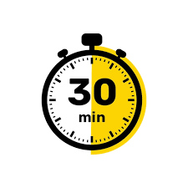


Plan de la séance 1
Réservé à l’enseignant (e)
1. Activité 1
Questions en rafale.
Prise de parole.

Slide 7
Réservé à l’enseignant (e)
(ة)خاص بالأستاذ
Au terme de cette séance de révision, l’enseignant doit vérifier qu’au moins 80% des élèves sont capables de :
Répondre à l’oral aux questions.
Prendre la parole pour partager des informations.
* Si ce taux n’est pas atteint, il convient de mettre en place des actions de remédiation, collectives ou individuelles.

Slide 8




Bonjour les enfants. Aujourd’hui, nous allons commencer une nouvelle séance de révision. Soyez attentifs.

Slide 9

Maintenant, c’est l’activité des questions en rafales. Je vais désigner des élèves au hasard pour répondre. Tenez-vous prêts.
?
?
?

Slide 10

Comment ça va ?
Comment ça va ?

Slide 11
Tu te souviens de la marche verte ?
Tu te souviens de la marche verte ?

Slide 12
Pourquoi les Marocains ont-ils organisé la marche verte ?
Pourquoi les Marocains ont-ils organisé la marche verte ?

Slide 13
Pourquoi les Marocains ont manifesté le 20 août 1953 ?
Pourquoi les Marocains ont manifesté le 20 août 1953 ?

Slide 14
Qu’as-tu découvert à Al Quaraouiyine ?
Qu’as-tu découvert à Al Quaraouiyine ?

Slide 15
Comment est le zellige marocain ?
Comment est le zellige marocain ?

Slide 16
Où se trouve le grand stade ?
Où se trouve le grand stade ?

Slide 17
Pourquoi les habitants des villages se réunissent-ils ?
Pourquoi les habitants des villages se réunissent-ils ?

Slide 18
Où se déroule le festival Gnaoua ?
Où se déroule le festival Gnaoua ?

Slide 19
Comment est la musique Gnaoua ?
Comment est la musique Gnaoua ?

Slide 20

Prenez vos livrets à la page 133.

Slide 21

Maintenant, tout le monde participe. À tour de rôle, chacun pose à l’autre les questions suivantes. Je passe entre les rangs pour vous aider.

Slide 22


Plan de la séance
Réservé à l’enseignant (e)
Questions en rafale.
2, Activité 2
Prise de parole.

Slide 23


Maintenant, vous allez prendre la parole pour parler d’un évènement historique, d’un monument historique et d’un art traditionnel du Maroc. Écoutez bien.
Étape 1
Étape 2
Étape 3
Situation : Parle des évènements historiques, des monuments et des arts traditionnels du Maroc.
La semaine dernière, nous avons parlé de _______[ évènement ].
Les Marocains ont ___________ [ évènement ] le_______ [date] pour _____ [but].
Hier, nous avons visité ____________ [Monument].
J’ai découvert ____________________ [élément architectural] .
____________ [élément architectural] est sculpté __________________ [manière] .
Hier, nous avons parlé du _____________ [festival] .
_____________ [personnes] se réunissent pour _______________ [activité].
____________ [ danse / musique] que font ____________ [personnes] est ___________ et ___________ [description].

Slide 24
Etape 1. Je vais vous expliquer la situation.
Étape 1
Étape 2
Étape 3
Situation : Parle des évènements historiques, des monuments et des arts traditionnels du Maroc.
La semaine dernière, nous avons parlé de _______[ évènement ].
Les Marocains ont ___________ [ évènement ] le_______ [date] pour _____ [but].
Hier, nous avons visité ____________ [Monument].
J’ai découvert ____________________ [élément architectural] .
____________ [élément architectural] est sculpté __________________ [manière] .
Hier, nous avons parlé du _____________ [festival] .
_____________ [personnes] se réunissent pour _______________ [activité].
____________ [ danse / musique] que font ____________ [personnes] est ___________ et ___________ [description].

Slide 25
Etape 2. Chacun réfléchit silencieusement à ce qu’il va dire dans sa prise de parole.
Étape 1
Étape 2
Étape 3
Situation : Parle des évènements historiques, des monuments et des arts traditionnels du Maroc.
La semaine dernière, nous avons parlé de _______[ évènement ].
Les Marocains ont ___________ [ évènement ] le_______ [date] pour _____ [but].
Hier, nous avons visité ____________ [Monument].
J’ai découvert ____________________ [élément architectural] .
____________ [élément architectural] est sculpté __________________ [manière] .
Hier, nous avons parlé du _____________ [festival] .
_____________ [personnes] se réunissent pour _______________ [activité].
____________ [ danse / musique] que font ____________ [personnes] est ___________ et ___________ [description].

Slide 26
Etape 3. Maintenant, vous allez prendre la parole. Qui veut passer au tableau ?
Étape 1
Étape 2
Étape 3
Situation : Parle des évènements historiques, des monuments et des arts traditionnels du Maroc.
La semaine dernière, nous avons parlé de _______[ évènement ].
Les Marocains ont ___________ [ évènement ] le_______ [date] pour _____ [but].
Hier, nous avons visité ____________ [Monument].
J’ai découvert ____________________ [élément architectural] .
____________ [élément architectural] est sculpté __________________ [manière] .
Hier, nous avons parlé du _____________ [festival] .
_____________ [personnes] se réunissent pour _______________ [activité].
____________ [ danse / musique] que font ____________ [personnes] est ___________ et ___________ [description].

Slide 27
Prenez vos livrets à la page 133, vous allez faire l’activité 2.

Slide 28
Maintenant, tout le monde participe. À tour de rôle, chacun parle des évènements historiques, des monuments et des arts traditionnels du Maroc, comme dans les exemples.

Slide 29

La séance d’aujourd’hui est terminée. À la maison, lisez et recopiez les paragraphes dans vos cahiers..

Slide 30
Réservé à l’enseignant (e)
Évaluation des acquis
de la période 5

Slide 31
Réservé à l’enseignant (e)
Les compétences évaluées
CO1 Comprendre, à l’oral, des mots de vocabulaire.
CO2 Comprendre, à l’oral, des phrases.
PO1 Produire, à l’oral, des mots de vocabulaire.
PO2 Participer à un dialogue en mobilisant les actes de parole étudiés.
PO3 Prendre la parole pour partager des informations.

Slide 32

Réservé à l’enseignant (e)
  Les items d’évaluation sont relatifs aux compétences suivantes : CO1, CO2, PO1, PO2 et PO3.
  La passation se fait de manière individuelle : l’enseignant évalue chaque élève en l’ invitant à son bureau
  L’enseignant est guidé par le ppt affiché sur son ordinateur qui ne doit pas être projeté sur l’écran de la classe (l’ordinateur doit être débranché du Datashow) ;
  Pendant que l’enseignant évalue de manière individuelle les élèves, le reste de la classe réalise des activités pour assurer le calme : lecture, copie, dessin;
  L’enseignant note immédiatement chaque compétence évaluée et renseigne la grille de compilation (0-10) en s’appuyant sur les indications de compilation en dessous de chaque slide d’item.

Slide 33

Réservé à l’enseignant (e)
L’enseignant demande aux élèves de prendre le livret à la page 135, de lire le texte et de répondre aux questions de compréhension.

Slide 34
Réservé à l’enseignant (e)
Avant de commencer les évaluations individuelles
1 - Garder à portée de main la grille de compilation
2- Donner une activité à réaliser au reste de la classe

Slide 35
Bonjour cher élève. Nous allons faire quelques activités d’évaluation.

Slide 36
Réservé à l’enseignant (e)
CO1. Comprendre, à l’oral, des mots de vocabulaire.

Slide 37





Regarde les images. Je vais te dire des mots et tu vas me montrer les images qui correspondent :
Réclamer - S’opposer – Le zellige marocain – La koutoubia - Festival.
1 réponse correcte = 2 points

Slide 38
Réservé à l’enseignant (e)
CO2. Comprendre, à l’oral, des phrases et des textes.

Slide 39
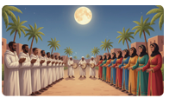
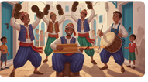
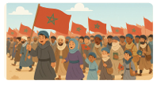
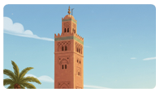

Regarde les images. Je vais te dire des phrases et tu vas me montrer les images qui correspondent : les Marocains ont organisé la marche verte – Le minaret de la Koutoubia est joliment décoré – Les habitants du moyen Atlas se réunissent pour le festival d’Ahidous – A Essaouira se déroule le festival Gnaoua – Le festival de la musique Gnaoua est international.
1 réponse correcte = 2 points

Slide 40
Réservé à l’enseignant (e)
PO1. Produire, à l’oral, des mots de vocabulaire.

Slide 41





Mets ton doigt sur chaque image, dis-moi le mot en français et mets-le dans une phrase .
1 réponse correcte = 2 points

Slide 42
Réservé à l’enseignant (e)
PO2. Participer à un dialogue en mobilisant
les actes de parole étudiés.

Slide 43
Je vais te poser des questions et tu dois répondre correctement.
L’enseignant choisit 5 phrases.
Pourquoi les Marocains ont organisé la marche verte ?
Pourquoi les Marocains ont manifesté le 20 août 1953 ?
Qu’as-tu découvert à la Koutoubia ?
Qu’as-tu découvert à AL Quaraouiyine ?
Comment est la danse d’Ahidous ?
1 réponse correcte = 2 points

Slide 44
Réservé à l’enseignant (e)
PO3. Prendre la parole pour parler des évènements historiques, des monuments et des arts traditionnels du Maroc.

Slide 45

Parle des évènements historiques, des monuments et des arts traditionnels du Maroc.
Tu dois dire 5 phrases.
Situation : Parle des évènements historiques, des monuments et des arts traditionnels du Maroc.
1 phrase = 2 points

Slide 46

C’est fini. Reviens à ta place !

